Slide 1
FacEscape

Slide 2
CONTENTS
01
03
02
04
기획 의도
화면 그 너머
플레이
마무리

Slide 3


01
기획 의도

Slide 4


기획 의도
친구들과 만나서 놀고 싶은데 나 혼자 멀리 떨어져 있어.. 나는 주로 하는 게임이 없어서 게임에서도 만나기 어려워….
친구들과 즐길 수 있는 무언가가 없을까?
- 최예훈(가명)

Slide 5
기획 의도
웹에서 친구들과 가볍게 즐길 수 있는
게임을 만들면 어떨까?
여기에 RTC를 제공하여 서로 소통
(을 빙자한 남 탓)도 할 수 있으면
재미있지 않을까?

Slide 6
목표
가벼움
재미
소통
쉬운 회원가입,
쉽게 즐기는
여러 게임 제공
실제 플레이어의 얼굴을 가진
캐릭터
RTC를 통한
음성 채팅

Slide 7
부가 기능
랭킹
상점
순위를 통한
경쟁심 자극
캐릭터 또는
화상 화면 효과

Slide 8
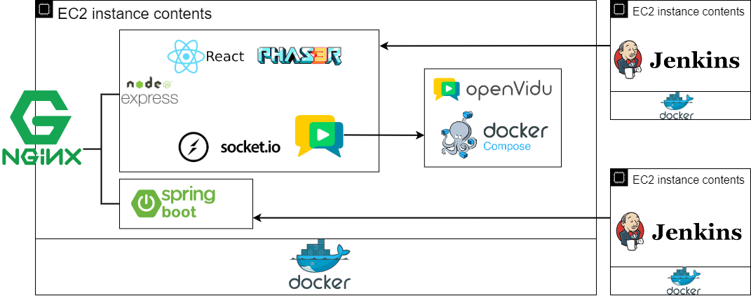
프로젝트 구조

Slide 9
02
플레이

Slide 10
Game Start

Slide 11
03
화면 그 너머
어떻게 만들었을까?

Slide 12
멀티플레이
환경 만들기

Slide 13
멀티플레이 게임을 만드려면?
멀티플레이
전용
통신 로직
방 단위로 통신 관리
Notes:
Http는 요청-응답인데 멀티플레이는 여러 클라이언트들이 소통을 해야 한다.

Slide 14
Socket.IO 라이브러리
Low-latency,
양방향 통신 지원
WebSocket,
Http long Polling 등
여러 프로토콜 지원
Socket.IO
NameSpace 기반 Multiplexing(방)
기능 지원
같은 방 내의
유저들에게
브로드캐스팅 기능 지원

Slide 15
Socket.IO 라이브러리
이 모든 기능을 라이브러리로 제공!!

Slide 16
라이브러리를 사용하여…
roomID
roomID 입력을 통해
게임 방에 접속
우리가 만든 자료구조를 이용하여 해당 방의 입장 가능 여부 체크
Openvidu에 참가 하기 전에도 roomID로 입장 가능 여부 체크
Notes:
통신에서 해방, 로직에 집중 가능

Slide 17
주요 로직
게임을
위한
기반 완성
roomID를 기반으로 한
자료구조
소켓 서버 관리 가능
각 방 관리 가능
openvidu 서버 관리 가능

Slide 18
게임 제작과
리팩토링

Slide 19
웹 기반 게임을 만드려면?
멀티플레이를 위한 환경 개발
웹 게임
프레임워크

Slide 20


Phaser3
브라우저 기반 게임 제작에 최적화
Unity에 비해 빠른 로딩 속도
JavaScript기반, TypeScript 지원

Slide 21
Phaser3 : Scene
Class
Scene
extends Phaser.Scene
한 게임 화면 : 한 파일 대응
Phaser.Scene의 메소드를
구현하여 게임 개발

Slide 22
Scene의 주요 메소드
preload( )
create( )
update( )
게임에서 사용하는 이미지를 로드
게임 오브젝트들을 화면에 배치
생성된 오브젝트들을 정의된 규칙과 이벤트에 기반해 상태 업데이트
매 프레임마다 호출

Slide 23
Phaser3
stage 1
stage 2
stage 3
preload( )
preload( )
preload( )
중복되는 코드가 많아!!!!!
create( )
create( )
create( )
update( )
update( )
update( )

Slide 24
Phaser3
stage 1
stage 2
stage 3
create( )
1. 캐릭터 코드의 중복
update( )
update( )
update( )
매 스테이지 Scene 마다
캐릭터 선언, 움직임, 충돌 액션이 중복으로 정의되어 있다.

Slide 25
Phaser3
Class Player
stage 1
stage 2
stage 3
해결 : 클래스로 만들기
캐릭터의 상태와 동작을 클래스로 만들고,
각 Scene에서 이 클래스를 사용!! 확장성을 높인다.

Slide 26
Phaser3
stage 1
stage 2
stage 3
2. 소켓 코드의 중복
매 스테이지 Scene 마다
소켓 요청, 응답 코드가 중복된다.
Notes:
그림으로 표현(수정 할 것)

Slide 27
Phaser3
Stage1 EventEmitter
EventListener
Stage2
EventEmitter
Stage3 EventEmitter
해결 : 리스너로 분리
update( )
Phaser에서 제공하는 EventListener, EventEmitter를
이용하여 소켓 로직을 Scene에서 분리, 응집도를 높인다!!!!
Notes:
직접적으로 통신이 아닌 리스너와 에밋터로 통신

Slide 28
마무리
04

Slide 29







Teammates
고재원
김한성
안동준
최예훈
서준희
박재훈
고서영

Slide 30
Game Over
Team 5
감사합니다!!!!!

